Slide 1
Особые образовательные потребности детей с ограниченными возможностями здоровья

Slide 2
Общие закономерности психического развития детей с ОВЗ
Трудности взаимодействия с окружающим миром, приводящие к обеднению социального опыта, изменению способов общения с другими людьми
Особенности развития личности, неточное представление о собственном “Я”, неадекватная самооценка- переоценка или недооценка собственных возможностей

Slide 3
Специфические закономерности психического развития детей с ОВЗ
1.Снижение способности к приему, переработке, хранению и использованию информации;
2. Трудности использования средств психической деятельности;
3. Замедление процесса формирования понятий

Slide 4
У всех групп детей с ограниченными возможностями здоровья отмечаются особенности в развитии движений.
Недостатки могут распространяться как на крупную, так и на мелкую моторику. Это приводит к замедлению темпов формирования разнообразных двигательных навыков, автоматизация которых требует много времени и усилий. Сформированные навыки характеризуются непрочностью и тенденцией к быстрому распаду. Недостатки в моторной сфере часто проявляются в многообразных стереотипно повторяющихся движениях.

Slide 5
Особые образовательные потребности
это потребности в условиях, необходимых для оптимальной реализации когнитивных, энергетических и эмоционально-волевых возможностей ребенка с ОВЗ в процессе обучения
это потребности в условиях, необходимых для оптимальной реализации актуальных и потенциальных возможностей ребенка

Slide 6
Особые образовательные потребности
когнитивные составляющие – владение мыслительными операциями, возможности запечатления и сохранения воспринятой информации, объем словаря, знания и представления об окружающем мире;
энергетические: умственная активность и работоспособность;
эмоционально-волевые – направленность активности ребенка, познавательная мотивация, возможности сосредоточения и удержания внимания

Slide 7
Особые образовательные потребности
не являются едиными и постоянными,
проявляются в разной степени
при каждом типе нарушения,
разной степени его выраженности;
определяют возможные условия обучения:
в условиях интеграции,
в условиях инклюзивного обучения,
в специальной школе,
дистанционно и т.д.

Slide 8
Учет особых образовательных потребностей
Подготовка детей с ОВЗ к овладению школьной программой;
Формирование познавательной мотивации и положительного отношения к учению;
Замедленный темп преподнесения новых знаний;
Меньший объем новых знаний, а также всех инструкций и высказываний педагогов;
Использование наиболее эффективных методов обучения (в том числе усиление наглядности в разных ее формах, включение практической деятельности);

Slide 9
Учет особых образовательных потребностей
Максимальное ограничение посторонней по отношению к учебному процессу стимуляции;
Контроль понимания детьми всего учебного материала;
Учет сенсорных возможностей ребенка, использование специальных технических средств
Медицинская помощь – лечебная и профилактическая

Slide 10
В.И.Лубовский
«…где бы ни обучался ребенок с ограниченными возможностями здоровья – в специальном учреждении или в условиях интеграции – это должно быть специальное обучение. Только так можно добиться успешной адаптации ребенка в школе и получения им образования, которое будет одним из условий его адаптации и интеграции в последующей взрослой жизни.»

Slide 11
Выготский Л.С.
Специальная школа по самой природе своей антисоциальна и воспитывает антисоциальность.
«…несмотря на хорошо поставленное преподавание устной речи, у глухонемого ребенка она остается в зачаточном состоянии, потому что замкнутый мир, в котором он живет, не создает в ней потребности»

Slide 12
Л.С.Выготский
Все это «специальное» обучение должно утратить свой «специальный» характер, и тогда оно станет частью общей воспитательной работы. Оно должно пойти по линии детских интересов. Вспомогательная школа не должна никогда и ни в чем порывать связи с нормальной школой. Она создана только ей в помощь. Она должна часто забирать на время отсталых и возвращать их вновь. Установка на норму, полное изгнание всего, что отягчает дефект и отсталость,— вот задача школы.

Slide 13
Так в чем же заключаются особые образовательные потребности детей с нарушениями слуха???
Какие условия нужно соблюсти, чтобы решать главную практическую задачу сурдопедагогики?
А в чем она заключается????

Slide 14
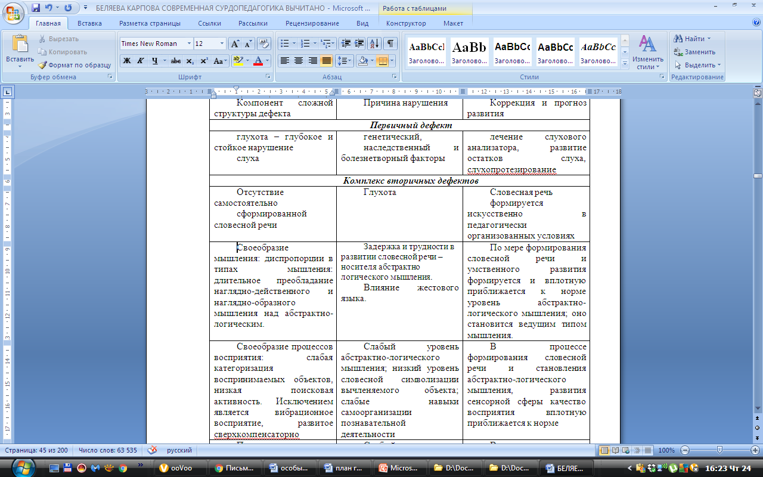

Slide 15
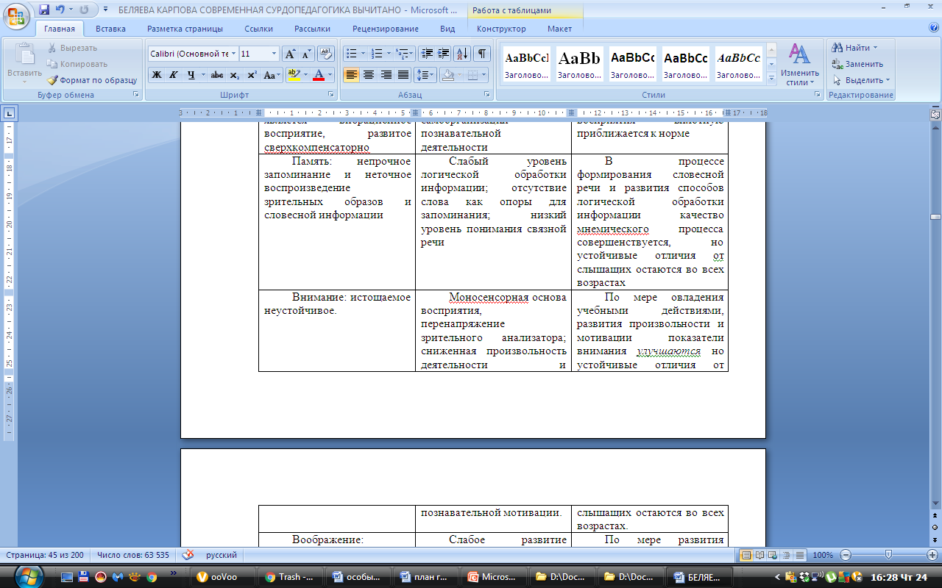

Slide 16
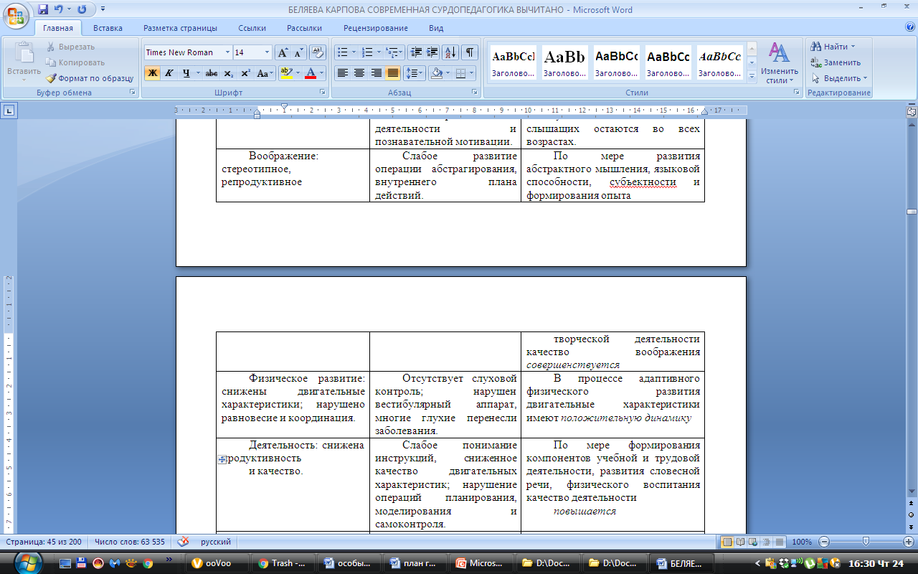

Slide 17
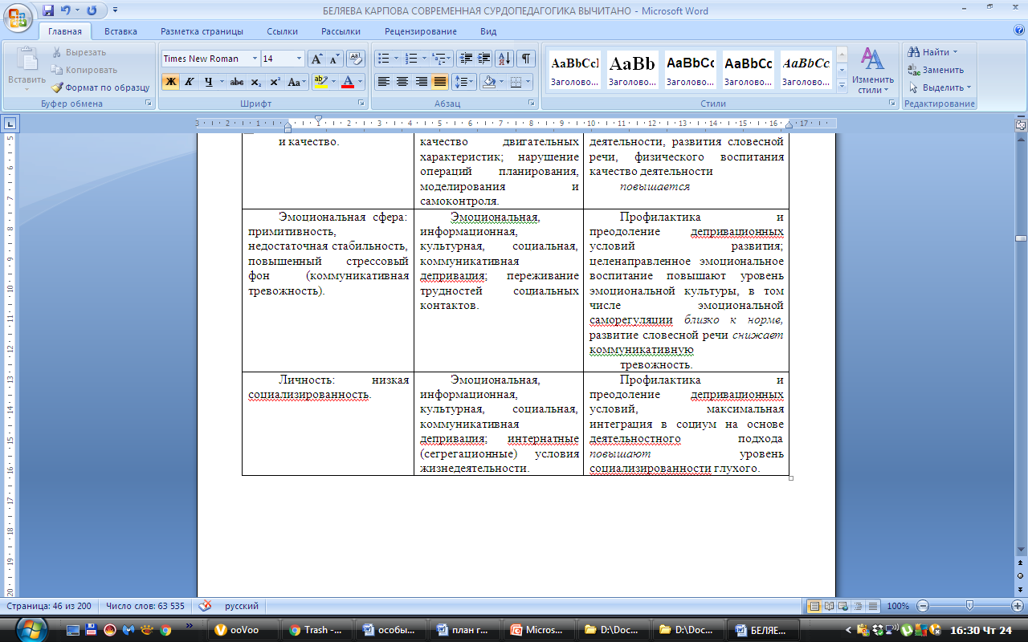

Slide 18
Проектируем сами!!!!
Образец – дети с нарушениями зрения
Потребности слепых и слабовидящих детей при получении образования:
1) потребности, касающиеся доступности среды:
направляющих линий при ориентировке в помещении;
направляющих в виде расположения растений, которые служат ориентиром для людей с остаточным зрением, например, высадка рябины возле образовательного учреждения, цветов с приятным запахом и др.;
размещение мнемокарт;
размещение тактильных табличек и др.

Slide 19
2) потребности, касающиеся организации учебного процесса:
учет офтальмо-гигиенических требований;
учет индивидуального режима зрительных и физических нагрузок;
соблюдение регламента зрительных нагрузок в соответствии с глубиной зрительных нарушений и клинических форм зрительных заболеваний;
использование приемов, обеспечивающих снятие зрительного напряжения и профилактику зрительного утомления, реализация которых повышает у детей с нарушением зрения эффективность всех видов деятельности, связанной с использованием зрения;
использование слепыми учащимися специальной системы для письма и чтения, представленной рельефно – точечным шрифтом Брайля;
использование слепыми учащимися специальных приспособлений для письма, учебников, напечатанных рельефно – точечным шрифтом Брайля;

Slide 20
использование пособий, рассчитанных, как минимум на бисенсорное восприятие (осязание и остаточное зрение);
доступность учебной информации для зрительного восприятия слабовидящими обучающимися;
направленная работа всех участников образовательного процесса по преодолению вербализма: по возможности наполняя слова чувственным опытом и подводя детей к стремлению вникать в суть непонятных слов;
специальное обучение технологиям выполнения предметно – практических действий без зрительного контроля или под таким контролем остаточного зрения, которое не вызывает сильного утомления;
использование тифлотехнических и оптических средств для обучения и реабилитации;
персональный компьютер со звуковым выходом и брайлевской строкой, другие цифровые устройства.

Slide 21
3)потребности, касающиеся методик преподавания и сопровождения:
осуществление процесса сопровождения и реабилитации детей средствами образования квалифицированными специалистами;
психолого – педагогическое сопровождение семей детей с глубоким нарушением зрения с момента выявления нарушения зрения;
специальные методики обучения, рассчитанные на использование сохранных анализаторов и глубоко нарушенного зрения;
постоянно поддерживать познавательный и исследовательский (в пределах здоровье сохраняющей доступности) интерес;
наличие специалистов, владеющих овладение методиками ориентировки в пространстве (замкнутом, открытом, большом и т.д.)

Slide 22
специальное формирование коммуникативной компетентности и как её составляющих – мимики и пантомимики;
необходимость введения в содержание обучения ребенка специальных разделов, отсутствующих в программах образования нормально развивающихся сверстников;
максимальное расширение образовательного пространства за пределы образовательного учреждения;
введение дополнительных предметов, увеличение количества часов, с целью удовлетворения, как образовательных потребностей, так и в плане адаптации;
специальная профориентацинная работа со слепыми и слабовидящими подростками;
знания о системе социальных и моральных норм поведения в мире людей с сохранным зрением;
психологическая подготовка к экстремальным жизненным ситуациям;

Slide 23
необходимость взаимодействия специалистов разного профиля, участвующих в процессе обучения и воспитания ребенка: офтальмологов, тифлопсихологов, тифлопедагогов, социальных работников и др.;
необходимость разработки индивидуальных коррекционных программ для детей, имеющих наряду с патологией зрения другие нарушения психофизического развития;
специфичность использования традиционных методов обучения, в том числе и коррекционная направленность предметного преподавания;
мониторинг успешности овладения детьми программным материалом и соответствия этих программ их познавательным возможностям;
изменение задач реабилитации ребенка на разных возрастных этапах и др.

Slide 24
В классе:
Номер парты, ее место в классе (кабинете) – определяется врачом в зависимости от вида глазной патологии и функциональных нарушений органа зрения.
Режим зрительной и тактильно-осязательной работы. Освещенность: показатели зависят от структурно-функциональных нарушений, от уровня техники чтения и письма, которым овладел ученик.
Режим физических нагрузок зависит от типа глазной патологии и общего физического статуса ребенка.
Сроки лечения: педагог должен знать сроки, характер и место проведения офтальмологического лечения.

Slide 25
Из офтальмо-тифлопедагогических рекомендаций следуют требования к организации рабочего места и к учебным принадлежностям для ребенка с нарушенным зрением [Тупоногов, 2011, Фомичёва, 2007].
Определение местоположения парты в классе (кабинете) осуществляется в соответствии с рекомендациями врача – офтальмолога. Данная рекомендация важна не только для слабовидящих обучающихся, но и для слепых обучающихся с прогрессирующим течением зрительного заболевания, со светобоязнью и т.д.
В соответствии с рекомендациями врача-офтальмолога, рабочее место должно быть снабжено дополнительным индивидуальным источником света.
По рекомендациям учителя-дефектолога, рабочая парта должна быть снабжена ограничительными бортиками, обеспечивающими предметную стабильность рабочей зоны.
Учебники для обучающихся с нарушением зрения создаются на основе учебников для обучающихся с сохранным зрением, но отвечающие особым образовательным потребностям слепых и слабовидящих.

Slide 26
для слепых обучающихся:
ученики, изданные рельефно-точечным шрифтом;
иллюстративно-графический материал, выполненный рельефом или рельефом и цветом (для слепых с остаточным форменным зрением);
дополнительные источники получения учебной информации: «озвученные» учебники, фонетические материалы, записанные на цифровые носители; тифлоплеер с функцией диктофона; портативные устройства для чтения.

Slide 27
для слабовидящих обучающихся:
учебники, отпечатанные увеличенным шрифтом;
расположение текстов – не менее 13 мм от корешка и 15 мм от внешнего края;
размер шрифта (кг): для основного текста – 20 кг для 1–2 классов; 18 кг для 3–4 кл.; для дополнительного текста – 18 кг для 1–2 классов; 16 кг для 3–4 кл.;
гарнитура: для книг – PragmaticaC, Textbook; для индивидуальных карточек, набранных на компьютере – Arial, Verdana;
расстояние между строк – не менее 5 мм для 1–2 кл.; 4мм для 3–4 кл.;
И др……………………

Slide 28
Требования к учебным принадлежностям
а) для слепых обучающихся необходимы:
прибор, грифель, специальная бумага / тетради для письма по системе Брайля;
прибор для плоского письма (по системе Гебольда);
брайлевские печатные машинки;
брайлевский дисплей;
принадлежность для рельефного черчения (линейка и транспортир с тактильной индификацией);
приспособления для рельефного черчения – прибор «Школьник», «Draftsman»;
многофункциональные приборы «Графика», «Ориентир».

Slide 29
для слабовидящих обучающихся необходимы:
индивидуальные дидактические материалы и наглядные пособия, выполняются с учетом типологических и индивидуальных зрительных возможностей обучающихся;
бумага, на которой пишут дети, должна иметь матовую поверхность;
усиление разлиновки в тетрадях для детей с очень низкой остротой зрения (по рекомендациям врача-офтальмолога);
тетради для письма должны обязательно иметь поля. Их делают на правой стороне листа шириной 2,5–3,0 см. Не рекомендуется детям писать на оборотной стороне листа;
при письме используются шариковые ручки (диаметр 7–8 мм, длина 15–17 см) с черной пастой для записи основного материала и зеленой для выполнения графических работ;
карандаши должны быть насыщенных цветов, достаточно мягкими и хорошо отточенными.

Slide 30
Требования к дидактическим материалам, иллюстративной наглядности.
а) для слепых обучающихся:
иллюстративно-графические пособия, выполненные рельефом на плоскости и рассчитанные только на осязательное восприятие (для тотально слепых обучающихся);
иллюстративно-графические пособия, выполненные рельефом на плоскости, но имеющие цветовое оформление, рассчитанные на осязательное и зрительное восприятие (для слепых обучающихся со светоощущением или имеющих остаточное форменное (предметное) зрение).

Slide 31
для слабовидящих и слепых обучающихся с остаточным форменным зрением:
чёткое выделение общего контура изображения;
усиление цветового контраста изображения;
выделение контуром, разными линиями, штрихами, цветом главного в изображении;
уменьшение количества второстепенных деталей;
в многоплановых сюжетных изображениях – выделение переднего, среднего и заднего планов.

Slide 32
Для комфортного доступа слепого и слабовидящего (с тяжелой степенью слабовидения) обучающегося к образованию важно использовать персональный компьютер или ноутбук, оснащенный программным обеспечением, в т.ч. программой не визуального доступа и синтезатором речи, например, JAWSforWindows.

Slide 33
Требования к организации пространства
Оснащение образовательных организаций специальными ориентирами:
а) Тактильные пиктограммы (по СП35-101-2001)
б) Тактильные вывески и таблички
в) Информационные знаки и таблички
г) Тактильные мнемосхемы
Мнемосхема – тактильное табло, представляющее собой схему движения по кабинетам в учреждении.

Slide 34
д) Тактильные наклейки
Тактильные наклейки предназначены для установки в тех местах, где тактильные таблички из пластика разместить не получается: клавиши лифта, телефона, домофона, калькулятора, круглые поручни лестниц и т. На тактильных наклейках совмещаются надписи в плоскопечатным и рельефно-точечным шрифтом.
е) Тактильная плитка
Тактильная плитка позволяет слабовидящим и слепым людям получать информацию о направлении движения (на улице и в помещении), наличии препятствий (двери, дорога, ступени).
ж) Знак «Осторожно! Препятствие!»
Предупредительный знак «Осторожно! Препятствие!» – желтый кругнаклеивается с двух сторон на стеклянную дверь для слабовидящих и слепых с остаточным зрением.
Требования к школьным помещениям
а) Лестничные марши
б) Поручни

Slide 35
Коррекционно-развивающая область
является обязательной частью внеурочной деятельности, поддерживающей процесс освоения содержания АООП НОО для слепых и слабовидящих обучающихся. Содержание представлено коррекционными курсами:
ритмика;
адаптивная физическая культура;
охрана, развитие остаточного зрения и зрительного восприятия (для слепых обучающихся) / Развитие зрительного восприятия (для слабовидящих обучающихся);
социально-бытовая ориентировка;
пространственная ориентировка;
развитие осязания и мелкой моторики (для слепых обучающихся);
развитие коммуникативной деятельности.
Содержание коррекционно-развивающей области дополняется организацией на основании рекомендаций ПМПК и ИПР.

